Slide 1
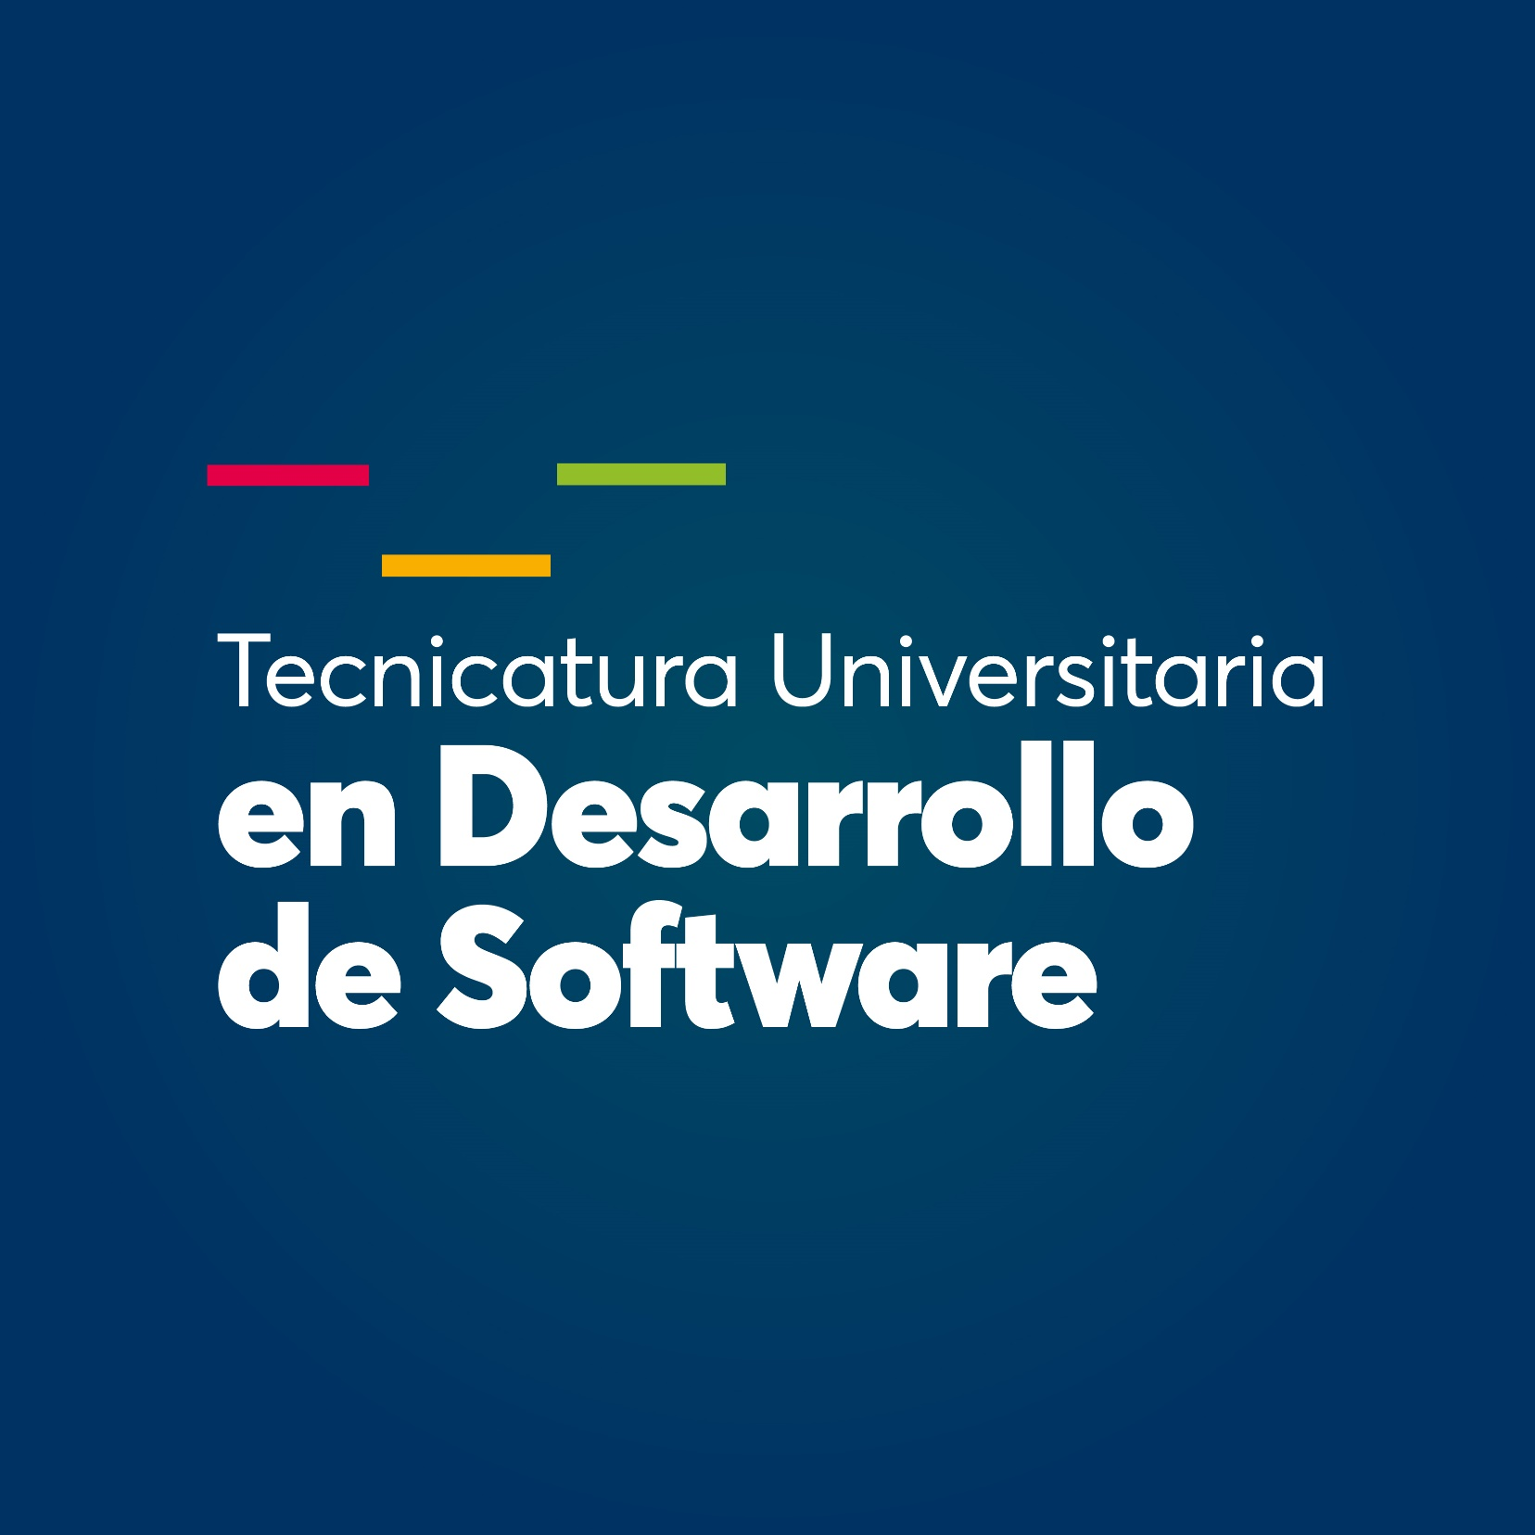
2022
Metodología de Desarrollo

Slide 2
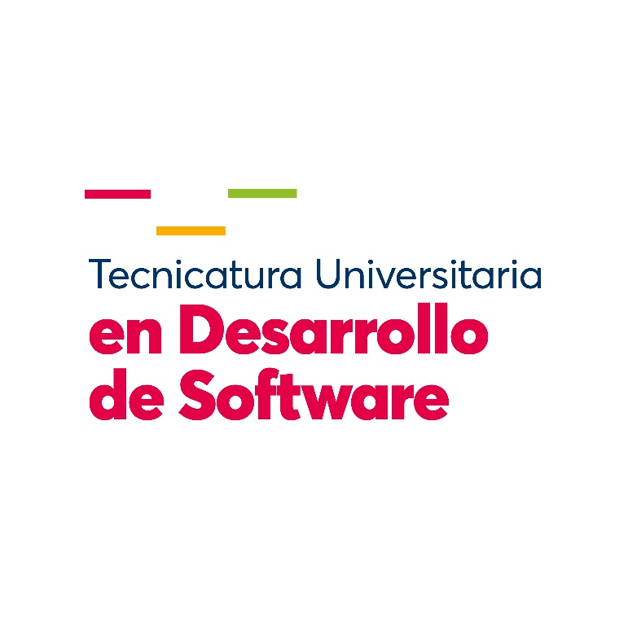
Una metodología para el desarrollo de software es un modo sistemático de realizar, gestionar y administrar un proyecto, para llevarlo a cabo con altas posibilidades de éxito.

Slide 3

Metodología de Desarrollo
Dividiremos un gran proyecto en etapas, y cada una de ellas, en acciones
Consiste en procesos a seguir sistemáticamente para idear e implementar un producto software desde que surge la necesidad del producto hasta que cumplimos el objetivo.

Slide 4
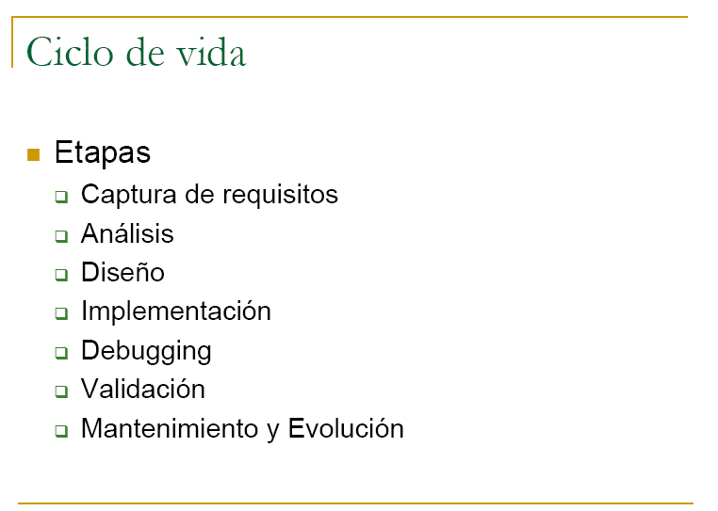
Notes:
En cada una de las etapas de un modelo de ciclo de vida, se pueden establecer una serie de objetivos, tareas y actividades que lo caracterizan.
Haremos un repaso y una pequeña descripción de cada una de las etapas del ciclo de vida del software

Slide 5
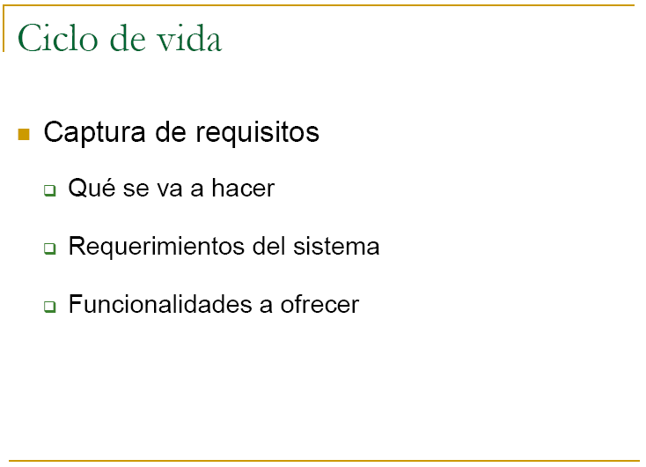
Notes:
Expresión de necesidades: esta etapa tiene como objetivo el armado de un documento en el cual se reflejan los requerimientos y funcionalidades que ofrecerá al usuario el sistema a implementar (qué, y no cómo, se va a implementar).
Especificaciones: formalizamos los requerimientos; el documento obtenido en la etapa anterior se tomará como punto de partida para esta etapa.

Slide 6
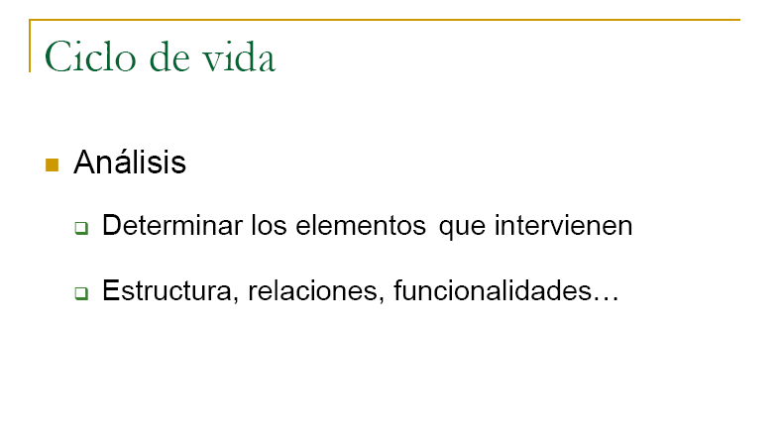
Notes:
Análisis: determinamos los elementos que intervienen en el sistema a desarrollar, su estructura, relaciones, evolución temporal, funcionalidades, tendremos una descripción clara de qué producto vamos a construir, qué funcionalidades aportará y qué comportamiento tendrá.

Slide 7
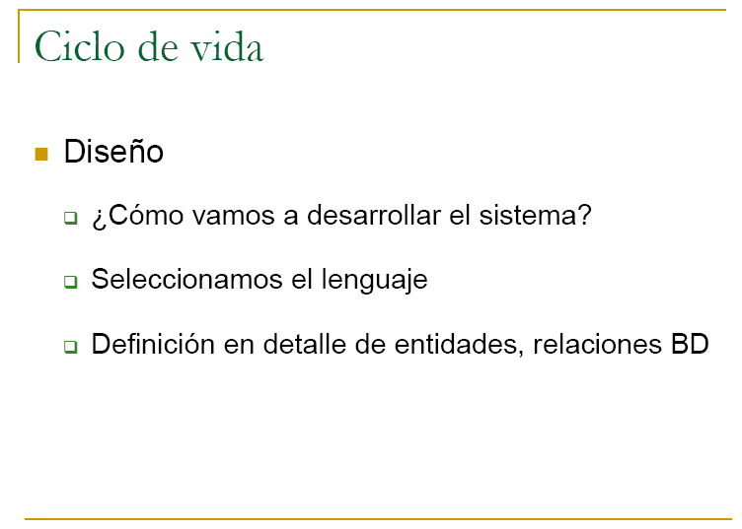
Notes:
Diseño: ya sabemos qué hacer, ahora tenemos que determinar cómo debemos hacerlo (¿cómo debe ser construido el sistema en cuestion?; definimos en detalle entidades y relaciones de las bases de datos, seleccionamos el lenguaje que vamos a utilizar, el Sistema Gestor de Bases de Datos, etc.).

Slide 8
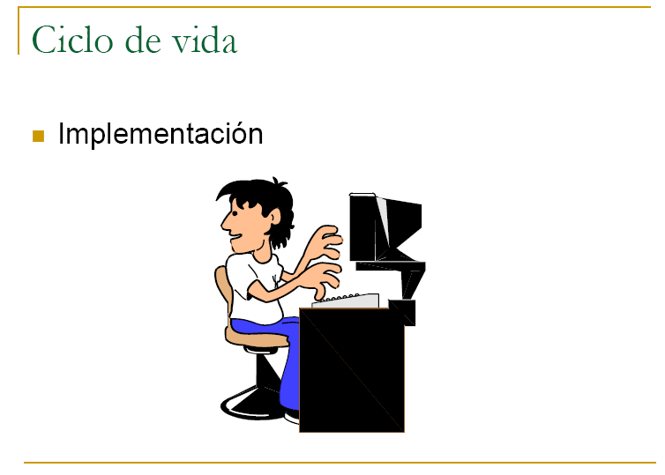
Algoritmos, estructuras de datos
Bases de datos
Code & Fix
Notes:
Implementación: empezamos a codificar algoritmos y estructuras de datos, definidos en las etapas anteriores, en el correspondiente lenguaje de programación y de la bases de datos.
En muchos proyectos se pasa directamente a esta etapa; son proyectos muy arriesgados que adoptan un modelo de ciclo de vida de code & fix (codificar y corregir) donde se eliminan las etapas de especificaciones, análisis y diseño con la consiguiente pérdida de control sobre la gestión del proyecto.

Slide 9
Validación y Debugging
Las etapas de validación y debugging se realizan en paralelo
Notes:
Validación: esta etapa tiene como objetivo la verificación de que el sistema desarrollado cumple con los requerimientos expresados inicialmente por el cliente y que han dado lugar al presente proyecto.
En muchos proyectos las etapas de validación y debugging se realizan en paralelo por la estrecha relación que llevan. Sin embargo, tenemos que evitar la confusión: podemos realizarlos en paralelo, pero no como una única etapa

Slide 10
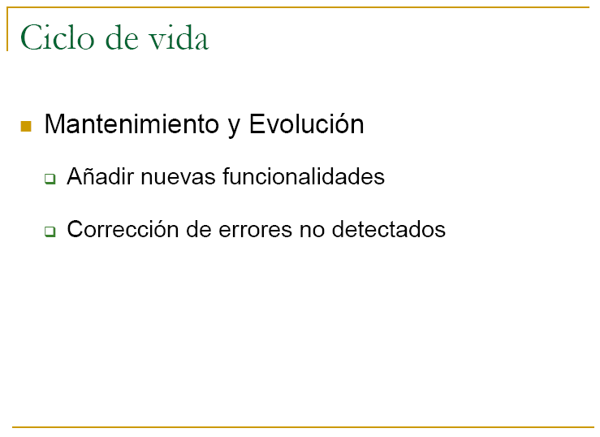
- Es posible que aun luego de una etapa de debugging y validación exhaustiva, se filtren errores.
Notes:
Evolución: se le asigna, no sólo el agregado de nuevas funcionalidades (evolución); sino la corrección de errores que surgen (mantenimiento). En la práctica esta denominación no es del todo errónea, ya que es posible que aun luego de una etapa de debugging y validación exhaustiva, se filtren errores.

Slide 11
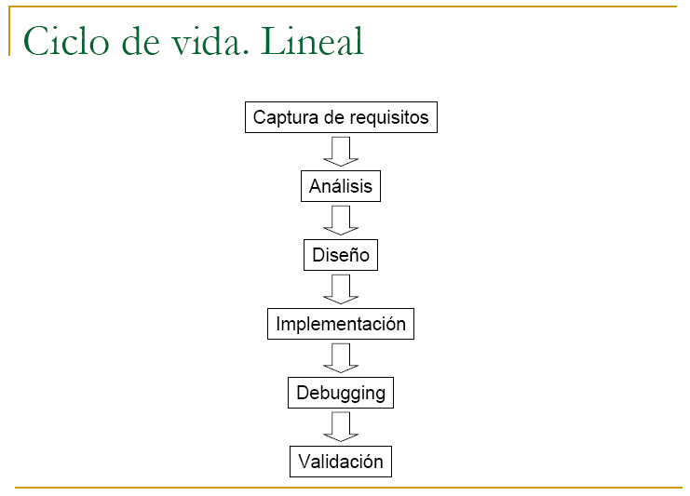
Notes:
Es el más sencillo de todos los modelos. Consiste en descomponer la actividad global del proyecto en etapas separadas que son realizadas de manera lineal, es decir, cada etapa se realiza una sola vez, a continuación de la etapa anterior y antes de la etapa siguiente.
Las actividades de cada una de las etapas mencionadas deben ser independientes entre sí, es decir, que no haya retroalimentación entre ellas

Slide 12
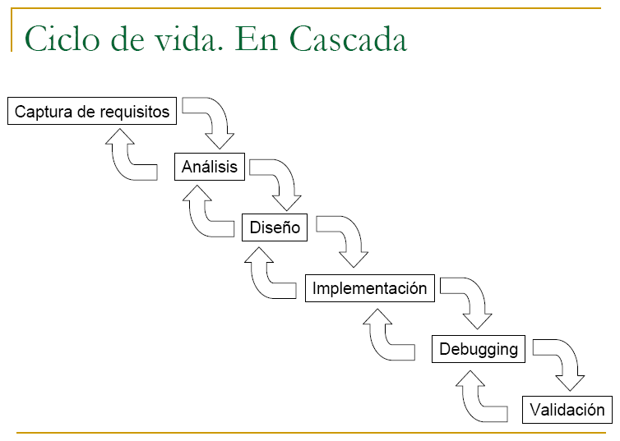
Notes:
Es un ciclo adecuado para los proyectos en los que se dispone de todos los requerimientos al comienzo, para el desarrollo de un producto con funcionalidades conocidas o para proyectos, que aun siendo muy complejos, se entienden perfectamente desde el principio.
Se evidencia que es un modelo puramente teórico, ya que el usuario rara vez mantiene los requerimientos iniciales y existen muchas posibilidades de que debamos retomar alguna etapa anterior.
Pero es mejor que no seguir ningún ciclo de vida.

Slide 13
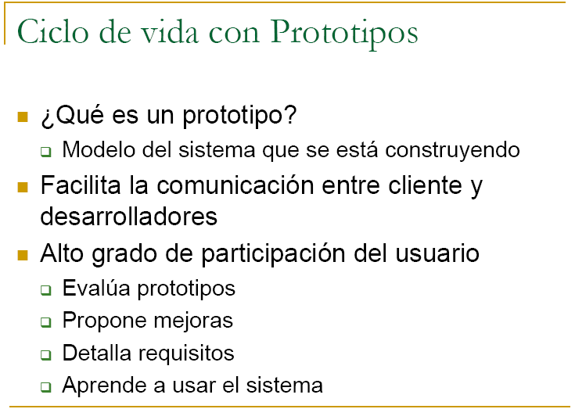

Slide 14
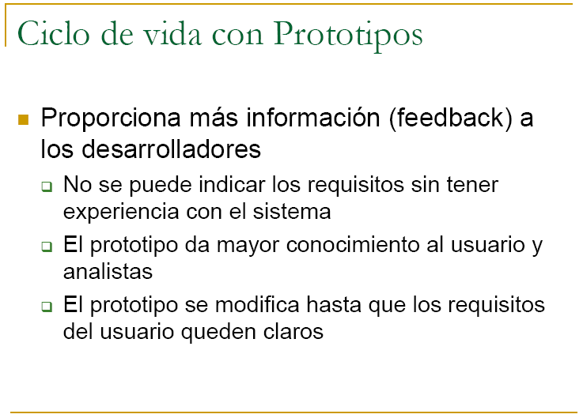


Slide 15
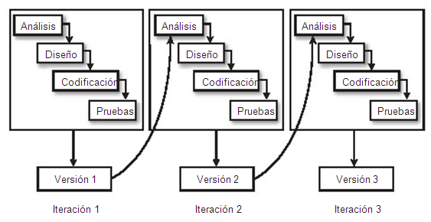
Ciclo de vida Iterativo

Slide 16
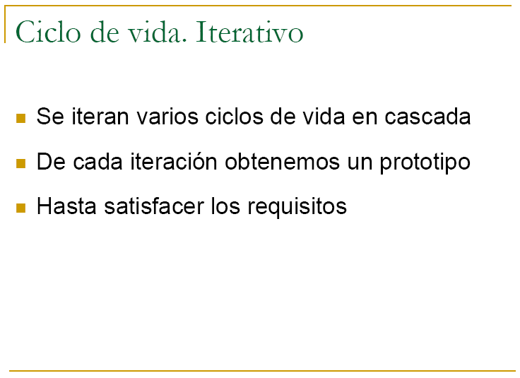
Busca reducir el riesgo que surge entre las necesidades del usuario y el producto final por malos entendidos durante la etapa de requisitos.
- Se le entrega al cliente una versión mejorada del producto.
Notes:
También derivado del ciclo de vida en cascada puro, este modelo busca reducir el riesgo que surge entre las necesidades del usuario y el producto final por malos entendidos durante la etapa de solicitud de requerimientos.
Es la iteración de varios ciclos de vida en cascada. Al final de cada iteración se le entrega al cliente una versión mejorada o con mayores funcionalidades del producto. El cliente es quien luego de cada iteración, evalúa el producto y lo corrige o propone mejoras. Estas iteraciones se repetirán hasta obtener un producto que satisfaga al cliente.

Slide 17
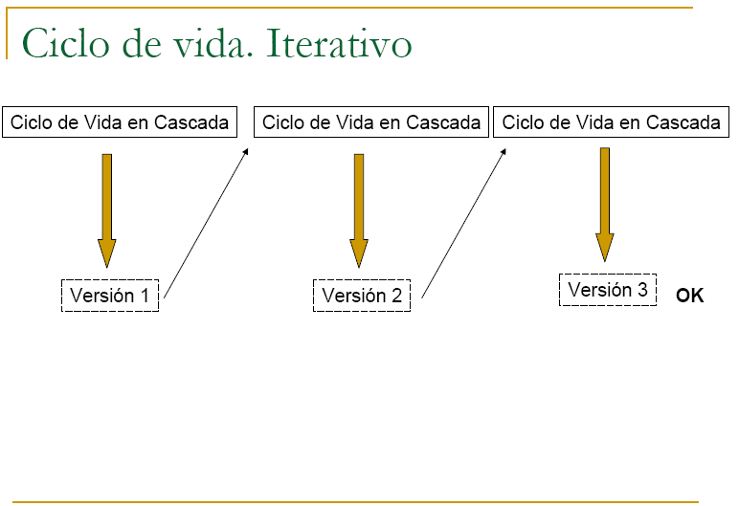
Se utiliza cuando los requerimientos no están claros, o en aplicaciones medianas a grandes, en las que el usuario no necesita todas las funcionalidades desde el principio.
Notes:
Se suele utilizar en proyectos en los que los requerimientos no están claros de parte del usuario, por lo que se hace necesaria la creación de distintos prototipos para presentarlos y conseguir la conformidad del cliente.
Podemos adoptar este modelo en aplicaciones medianas a grandes, en las que el usuario o cliente final no necesita todas las funcionalidades desde el principio del proyecto.

Slide 18
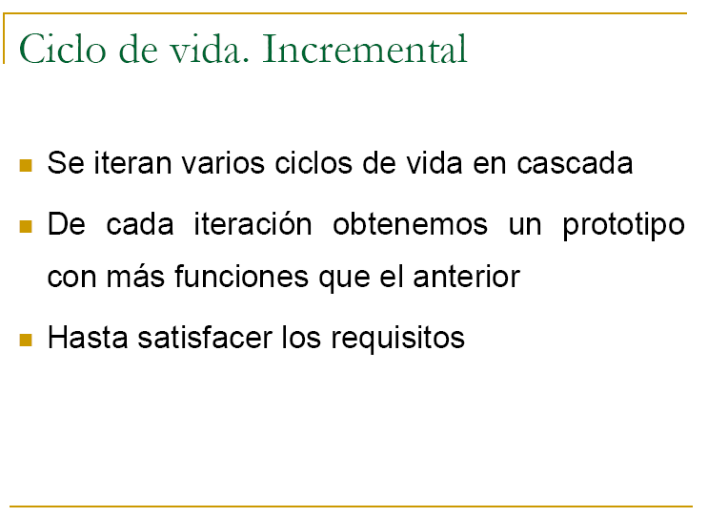
Divide y vencerás
“ Construir un sistema pequeño siempre es menos riesgoso que construir un sistema grande ”

Slide 19
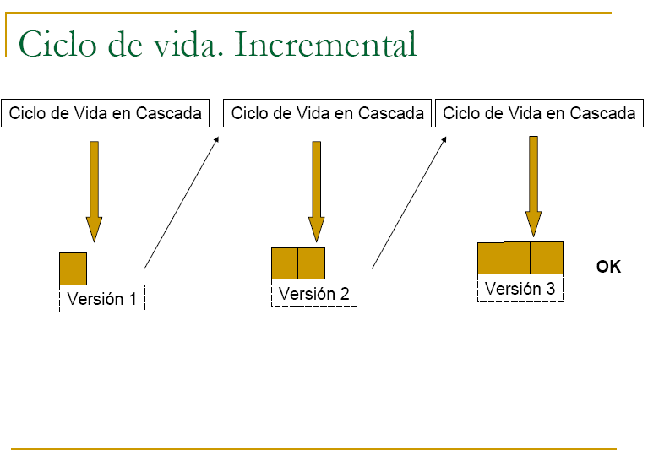
Construir incrementando las funcionalidades del programa:
-Permite aumentar gradualmente las capacidades del software
-Permite a cada miembro del equipo desarrollar módulos particulares
Notes:
Este modelo de ciclo de vida se basa en la filosofía de construir incrementando las funcionalidades del programa. Se realiza construyendo por modulos que cumplen las diferentes funciones del sistema. Esto permite ir aumentando gradualmente las capacidades del software.
Este ciclo de vida facilita la tarea del desarrollo permitiendo a cada miembro del equipo desarrollar un modulo particular en el caso de que el proyecto sea realizado por un equipo de programadores.
Este modelo de ciclo de vida no está pensado para cierto tipo de aplicaciones, sino que está orientado a cierto tipo de usuario o cliente

Slide 20

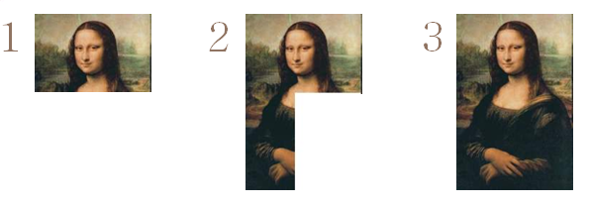
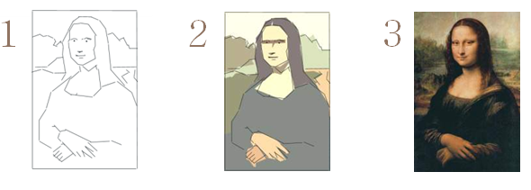
Incremento Iteración
En los incrementos se tiene una idea completa del producto final. Al comenzar hay certeza absoluta sobre el resultado final deseado, como en la siguiente imagen:
En las iteraciones se va construyendo un borrador, se valida, y luego se sigue agregando calidad al producto. Al comenzar no hay certeza absoluta sobre el resultado deseado, sino que se va construyendo a medida que se avanza y se va viendo el producto.
Notes:
Una de las prácticas de ágil que suele malinterpretarse es la de encarar el proyecto por iteraciones. Una iteración no es un incremento.
En los incrementos se tiene una idea completa del producto final. Al comenzar hay certeza absoluta sobre el resultado final deseado
En las iteraciones se va construyendo un borrador, se valida, y luego se sigue agregando calidad al producto. Al comenzar no hay certeza absoluta sobre el resultado deseado, sino que se va construyendo a medida que se avanza y se va viendo el producto.
En un desarrollo iterativo se debería poder contar con un producto potencialmente productivo al finalizar cada iteración, aunque no sea la versión final y definitiva del mismo.
MODELO INCREMENTAL O EVOLUTIVO
El Modelo Incremental combina elementos del MLS con la filosofía interactiva de construcción de prototipos. En una visión genérica, el proceso se divide en 4 partes: Análisis, Diseño, Código y Prueba. Sin embargo, para la producción del Software, se usa el principio de trabajo en cadena o “Pipeline”, utilizado en muchas otras formas de programación. Con esto se mantiene al cliente en constante contacto con los resultados obtenidos en cada incremento. Es el mismo cliente el que incluye o desecha elementos al final de cada incremento a fin de que el software se adapte mejor a sus necesidades reales. El proceso se repite hasta que se elabore el producto completo. De esta forma el tiempo de entrega se reduce considerablemente. Al igual que los otros métodos de modelado, el Modelo Incremental es de naturaleza interactiva pero se diferencia de aquellos en que al final de cada incremento se entrega un producto completamente operacional. El Modelo Incremental es particularmente útil cuando no se cuenta con una dotación de personal suficiente. Los primeros pasos los pueden realizar un grupo reducido de personas y en cada incremento se añadir• personal, de ser necesario. Por otro lado los incrementos se pueden planear para gestionar riesgos técnicos. El Modelo Incremental se puede ver aquí en forma grafica: - Se evitan proyectos largos y se entrega algo de valor a los usuarios con cierta frecuencia. - El usuario se involucra más. - Difícil de evaluar el coste total. - Difícil de aplicar a los sistemas transaccionales que tienden a ser integrados y a operar como un todo. - Requiere gestores experimentados. - Los errores en los requisitos se detectan tarde.- El resultado puede ser muy positivo.
MODELO INCREMENTAL (HISTORIA)
Propuesto por Mills en 1980. Sugirió el enfoque incremental de desarrollo como una forma de reducir la repetición del trabajo en el proceso de desarrollo y dar oportunidad de retrasar la toma de decisiones en los requisitos hasta adquirir experiencia con el sistema . Surge porque en los primeros desarrollos se podía esperar largo tiempo hasta que el software estuviese listo. Las reglas del negocio de hoy no lo permiten.
Diferencias:
Evolutivo: Se diferencia del modelo por prototipos en que en prototipos se da por hecho que aunque se necesiten varias iteraciones para lograrlo al final se llegará a tener una serie de requisitos completos y sin errores, que no vayan a cambiar más. En el modelo evolutivo se asume que los requisitos pueden cambiar en cualquier momento del ciclo de vida y no solo en la etapa de análisis.
Incremental: Es una aproximación muy parecida a la evolutiva. En este modelo se desarrolla el sistema para satisfacer un subconjunto de los requisitos especificados y en posteriores versiones se incrementa el programa con nuevas funcionalidades que satisfagan mas requisitos. En el caso del modelo evolutivo se desarrollaría una nueva versión de todo el sistema, en el incremental se parte de la versión anterior sin cambios y le añadimos las nuevas funciones.

Slide 21
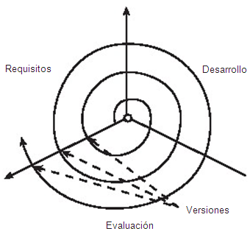
Ciclo de vida evolutivo
Supone que los requerimientos del usuario pueden cambiar en cualquier momento.
Se sabe que obtener todos los requerimientos al comienzo del proyecto es muy difícil.
El evolutivo afronta este problema mediante una iteración de 3 etapas:
– Captura de un Requisito
– Desarrollo un Incremento (Requisito)
– Evaluación
“Se construye un subconjunto de requisitos bien comprendidos (incremental), sabiendo que es probable que muchos nuevos requerimientos aparezcan cuando el sistema sea desplegado o desarrollado (en las próximas iteraciones)”
Notes:
Este modelo acepta que los requerimientos del usuario pueden cambiar en cualquier momento.
La práctica nos demuestra que obtener todos los requerimientos al comienzo del proyecto es extremadamente difícil, no sólo por la dificultad del usuario de transmitir su idea, sino porque estos requerimientos evolucionan durante el desarrollo y de esta manera, surgen nuevos requerimientos a cumplir.
21

Slide 22
Evolutivo/Incremental/Iterativo
Ciclo de Vida | Iterativo | Incremental | Evolutivo
Armado en cada iteración | De todos los requisitos del sistema | Módulos Completos (varios requisitos por prioridad) | Los requisitos que se entienden bien
Parte con Requisitos | No conocidos en su totalidad | Conocidos con certeza | No conocidos en su totalidad
Entrega cada Versión | Mejoradas todas las funciones | Incrementos Terminados | Incrementos Terminados

